Slide 1
CAPÍTULO 26
Verificar, proteger dados e registrar o uso
Parte V — Prompts e interação crítica
Inteligência Artificial Aplicada à Educação · Araken de Medeiros Santos
Notes:
Abertura do capítulo 26. Apresente o tema e peça que a turma pense em uma situação do dia a dia relacionada.

Slide 2
O que vamos aprender
Verificar conteúdos, números e referências conforme o risco
1
Separar dados que podem, exigem cautela ou não entram
2
Reconhecer princípios de dados, direitos autorais e autoria
3
Elaborar fichas e declarações de uso sem expor dados
4
Combinar regras com estudantes e famílias
5
IA aplicada à Educação · Cap. 26
Notes:
Apresente os três verbos do capítulo: verificar, proteger, registrar. Diga que este capítulo fecha a Parte V e que nenhum dos hábitos depende de ferramenta específica: dá para fazer com papel e planilha. Tempo: 2 minutos.

Slide 3
PENSE UM POUCO
Que hábitos mínimos permitem usar IA com responsabilidade?
Conferir o que ela produz, proteger quem não deve ser exposto e deixar rastro.
IA aplicada à Educação · Cap. 26
Notes:
Conte a cena da professora Beatriz (fictícia): colou relatório e laudo de um estudante, recebeu uma lei que não existe e não registrou nada. Pergunte quais três falhas a turma identifica. Dê 2 minutos de conversa.

Slide 4
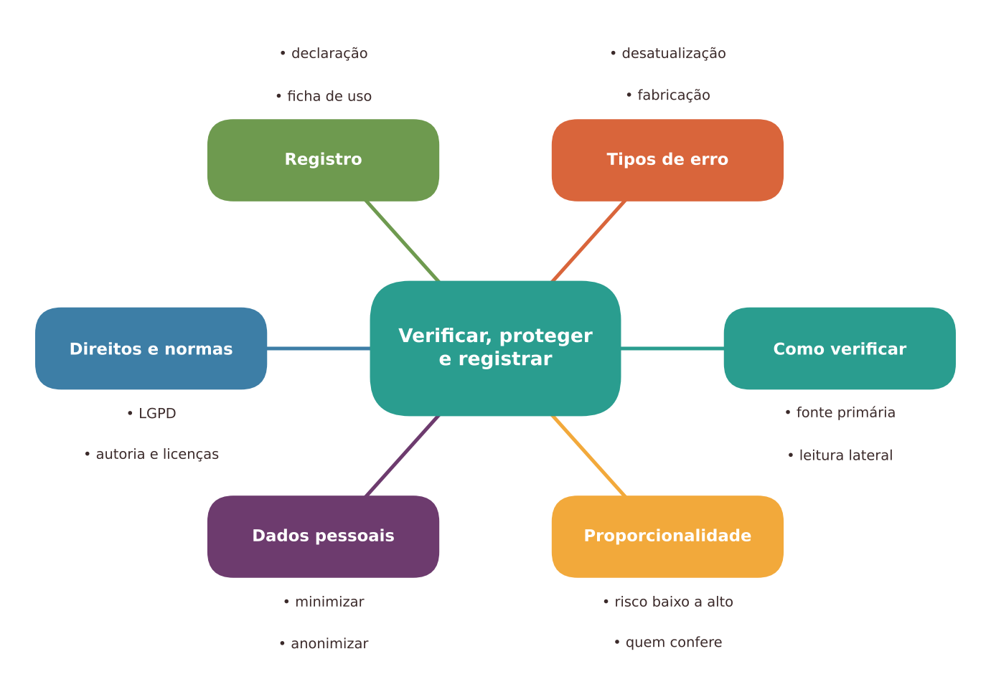
Mapa do capítulo
Mapa dos conceitos principais do capítulo 26.
IA aplicada à Educação · Cap. 26
Notes:
Mapa do capítulo: tipos de erro, como verificar, proporcionalidade, dados pessoais, direitos e normas, registro. Use como roteiro e volte a ele no fim. Um minuto.

Slide 5
Três hábitos que andam juntos
1
2
3
Verificar
Proteger
Registrar
Não usar com estudantes o que não foi conferido.
Não expor dados pessoais nem materiais sob sigilo ou de terceiros.
Deixar uma trilha simples: o que usei, para quê e o que decidi.
IA aplicada à Educação · Cap. 26
Notes:
Os três hábitos se reforçam: a verificação reduz o dano de um erro; a proteção evita danos que nenhuma correção desfaz, pois dado vazado não volta; o registro permite explicar, corrigir e aprender. Pergunte qual dos três a turma já pratica.

Slide 6
Que erros esperar
1
2
3
4
Fabricação
Imprecisão
Desatualização
Descontextualização
Inventa fatos, leis, citações, referências e números.
Quase certo, mas com dado, data ou condição errados.
Informação que já mudou: normas, preços, eventos.
Vale em um lugar, é apresentada como geral.
IA aplicada à Educação · Cap. 26
Notes:
Sistemas geram texto plausível a partir de padrões, o que produz erros convincentes. Leis, citações, normas e referências são pontos de atenção prioritários, pois estudos independentes encontraram proporções expressivas de referências inexistentes ou imprecisas. Omissão e viés e concordância excessiva completam a lista.

Slide 7
Verificação em cadeia
O QUE É
É COMO…
Seguir cada afirmação importante até a fonte primária, ler o trecho que a sustenta e registrar a decisão.
conferir o troco: você não confia na máquina, confere a nota na mão.
“Perguntar de novo à IA não é conferir.”
IA aplicada à Educação · Cap. 26
Notes:
Verificação em cadeia: separar afirmações, achar fonte primária, ler o trecho, registrar, decidir. Uma segunda resposta do mesmo sistema não é fonte independente. Cite a leitura lateral (sair da página e checar quem produziu a informação) e a triangulação.

Slide 8
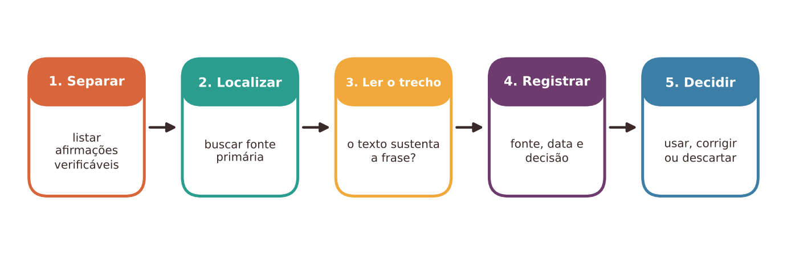
Da afirmação à decisão
Verificação em cadeia: separar, localizar, ler, registrar, decidir.
IA aplicada à Educação · Cap. 26
Notes:
Percorra as cinco etapas da figura. Peça que a turma aplique à lei citada pela Beatriz: onde seria a fonte primária? Lembre que o pedido de lista de afirmações organiza a conferência, mas não a substitui.

Slide 9
Verificação proporcional ao risco
Risco baixo ou médio
Risco alto ou muito alto
Ideias de título ou brincadeira: bom senso
Atividade da turma: resolver e conferir dados
Texto de estudo e gabarito: fonte primária
Parecer ou comunicado às famílias
Revisão humana completa
Se envolver pessoas, dispensar a IA
Saúde, direito e dinheiro: pessoa habilitada
IA aplicada à Educação · Cap. 26
Notes:
Verificar tudo com a mesma intensidade é inviável; gradue pelo risco. Ideias de título pedem leitura crítica; atividade para a turma pede resolver e conferir; parecer e comunicado exigem fonte primária e, se envolver pessoas, dispensar a IA. Saúde, segurança, direito e dinheiro só com pessoa habilitada.

Slide 10
Viés de automação
O QUE É
É COMO…
Aceitar a sugestão da máquina e deixar de procurar informações que a contrariem, principalmente com pressa.
seguir o GPS para dentro de uma rua sem saída sem olhar pela janela.
“Se estivesse errado, eu perceberia?”
IA aplicada à Educação · Cap. 26
Notes:
Viés de automação: tendemos a confiar demais em sistemas, sobretudo cansados ou com pressa. A pergunta-chave: se isto estivesse errado, quem seria prejudicado e eu perceberia? Cite números: refaça por outro caminho; código: execute; imagens: desconfie de detalhes.

Slide 11
Minimização de dados
O QUE É
É COMO…
Inserir só o necessário e nenhum dado que identifique pessoas; descrever em vez de colar.
bagagem de mão: leve só o que precisa, porque o que sai da mala não volta.
“Nome retirado nem sempre basta.”
IA aplicada à Educação · Cap. 26
Notes:
A LGPD trata dado pessoal, dados sensíveis e dados de crianças e adolescentes, com princípios como finalidade, necessidade e segurança. A escola lida com isso o tempo todo. Em caso de dúvida, procure o encarregado de dados; o livro não substitui orientação jurídica. A analogia ajuda a fixar minimização.

Slide 12
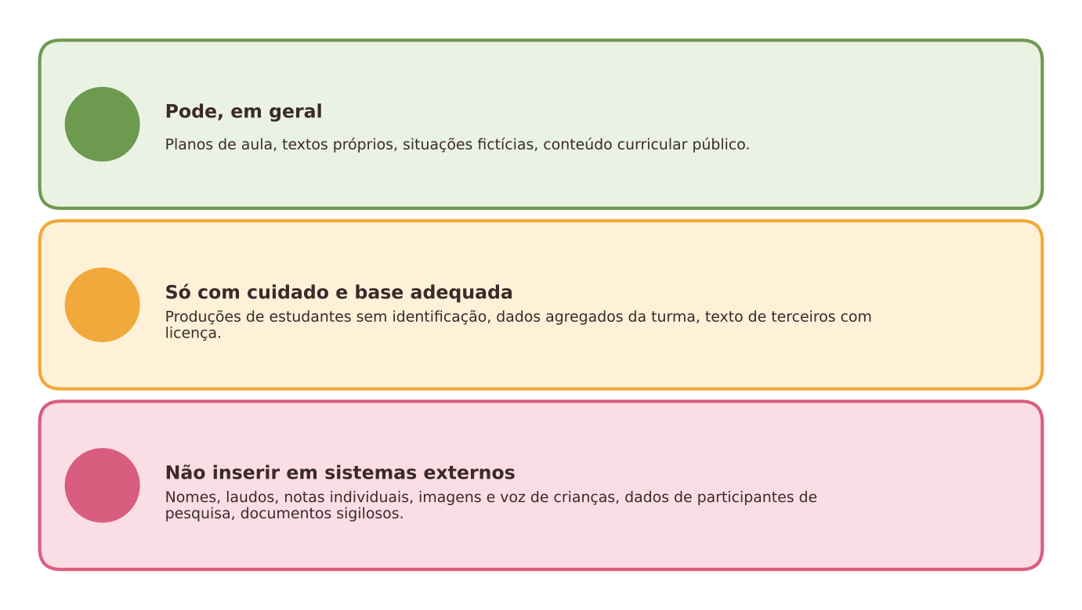
Semáforo de dados
Verde pode, amarelo com cuidado, vermelho não inserir.
IA aplicada à Educação · Cap. 26
Notes:
Semáforo de dados. Verde: planos, textos próprios, casos fictícios. Amarelo: só com cuidado e base adequada. Vermelho: nomes, laudos, notas individuais, imagem e voz de crianças, documentos sigilosos. Peça exemplos da escola para cada cor.

Slide 13
Reescrever o pedido para proteger
Antes: não fazer
Depois: adequado
Colar nome, turma, escola e laudo
Pedir o parecer pronto
Dados da criança em sistema externo
Pedir um roteiro do que o parecer contempla
Sem diagnósticos nem rótulos
Professor escreve o conteúdo sobre a criança
IA aplicada à Educação · Cap. 26
Notes:
Compare o antes e o depois do pedido da Beatriz. No segundo, a IA ajuda a estruturar e o conteúdo sobre a criança continua sendo escrito pelo professor, fora do sistema. Lembre que a combinação de idade, série, escola e condição pode identificar uma criança em comunidade pequena.

Slide 14
Direitos, autoria e sigilo
1
2
3
4
Materiais de terceiros
Produção de estudantes
Autoria
Sigilo
Prefira trechos curtos, materiais abertos ou textos próprios.
É deles. Na dúvida, não insira.
Quem usa IA continua responsável pelo material.
Atas e processos disciplinares ficam fora.
IA aplicada à Educação · Cap. 26
Notes:
Quatro frentes de direitos e sigilo. Livros, provas e imagens têm direitos autorais; produções de estudantes são deles; quem usa IA responde pelo material; atas e processos disciplinares não vão a sistemas externos. Mencione os combinados com famílias: para que usar, que dados não entram, quem decide.

Slide 15
Registrar o uso
O QUE É
É COMO…
Uma ficha simples: data, ferramenta, finalidade, o que foi conferido, o que mudou e a decisão, sem dados pessoais.
o diário de bordo do navio: quem navegou, por onde e o que decidiu.
“Sem registro, a pergunta fica sem resposta.”
IA aplicada à Educação · Cap. 26
Notes:
Registrar não é burocracia: é prestar contas e aprender. Com a ficha, você responde ao coordenador: o que usei, para quê, o que conferi. Campos: data e ferramenta, finalidade, resumo do pedido sem dados pessoais, verificações, alterações, decisão. Fichas longas demais são abandonadas.

Slide 16
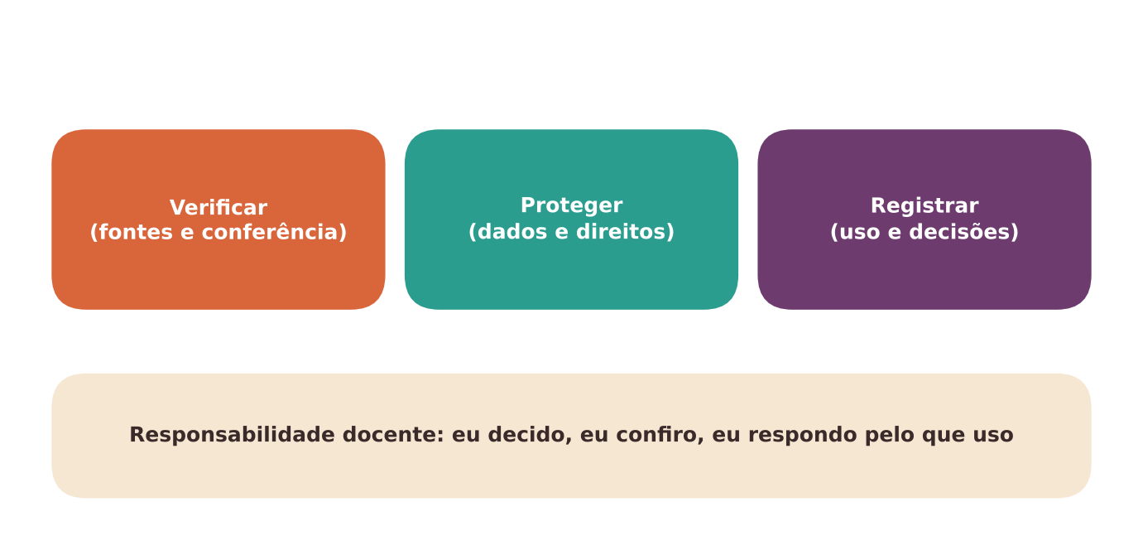
Síntese do capítulo
Eu decido, eu confiro, eu respondo pelo que uso.
IA aplicada à Educação · Cap. 26
Notes:
Síntese: verificar, proteger e registrar sustentam a responsabilidade docente. Peça que a turma complete a frase da faixa com um exemplo próprio de cada hábito.

Slide 17
“A responsabilidade é do professor, não da ferramenta.”
Verificar, proteger e registrar: hábitos complementares.
IA aplicada à Educação · Cap. 26
Notes:
Leia a frase pausadamente. Pergunte o que muda na prática de quem assume que a responsabilidade é sempre sua.

Slide 18
Atividade: auditoria de uma resposta de IA
PASSO A PASSO
TEMPO
Receber o texto de um 'assistente hipotético'
Sublinhar afirmações verificáveis e classificar o risco
Priorizar a conferência pelo risco
Achar fonte primária, ler o trecho e registrar
Classificar em verde, amarelo ou vermelho
Reescrever com fontes e preencher a ficha
90 minutos
PRODUTO
Tabela de auditoria, texto corrigido com fontes e ficha de registro.
POUCOS RECURSOS
Texto impresso, livros da biblioteca e trechos impressos de fontes confiáveis.
IA aplicada à Educação · Cap. 26
Notes:
Atividade 1, 90 minutos, em trios. O facilitador prepara um texto de 250 a 350 palavras com erros plantados (data, número, lei inexistente, citação inventada e uma afirmação correta), com gabarito conferido. Valorize a surpresa de erros só percebidos ao ler a fonte.

Slide 19
Atividade: semáforo de dados e ficha de registro
PASSO A PASSO
TEMPO
Classificar dez cartões fictícios no semáforo
Justificar por finalidade, necessidade e segurança
Reescrever pedidos amarelos e vermelhos, ou dispensar a IA
Preencher uma ficha de registro
Redigir uma declaração de uso de cinco linhas
Elaborar cinco combinados para turma ou famílias
2 horas
PRODUTO
Semáforo classificado, pedidos reescritos, fichas, declaração e combinados.
POUCOS RECURSOS
Cartões em papel e semáforo desenhado no quadro; a atividade já é sem IA.
IA aplicada à Educação · Cap. 26
Notes:
Atividade 2, 2 horas, em grupos. Dez cartões com situações fictícias no semáforo; reescreva os amarelos e vermelhos ou decida dispensar a IA. Esclareça que o livro não substitui orientação jurídica e encaminhe dúvidas ao encarregado de dados. Sem dados reais.

Slide 20
Pare e verifique
Pedir ao mesmo sistema que confirme suas respostas não é verificação
!
Anonimização falha quando dados combinados identificam pessoas
!
Registro com nomes em planilha compartilhada também expõe
!
Ferramenta institucional ou local não dispensa a minimização
!
IA aplicada à Educação · Cap. 26
Notes:
Pare e verifique. Percorra os riscos: verificação circular, reidentificação, registro que expõe dados e falsa segurança por usar ferramenta institucional ou local. Lembre que detectores de texto são pouco confiáveis como prova isolada. Nem todas as escolas têm apoio jurídico, o que reforça a regra de não inserir dados pessoais.

Slide 21
Quando usar e quando dispensar
Pode usar, com cuidado
Dispense a IA
Planos e textos próprios
Casos fictícios
Perfil geral da turma, sem nomes
Revisão de texto de sua autoria
Dados de estudantes, famílias e colegas
Laudos, saúde, deficiência, situação familiar
Imagens, voz e vídeo de crianças
Pareceres e avaliações individuais
IA aplicada à Educação · Cap. 26
Notes:
Quando dispensar a IA. Dados pessoais identificáveis, sensíveis, imagem e voz de crianças, documentos sigilosos, processos disciplinares e pareceres individuais ficam fora. Dispense também quando não souber para onde vão os dados. Use a alternativa de poucos recursos: caderno de três colunas e a regra simples de dados.

Slide 22
O que vale a pena lembrar
✓
Leis, citações, números e datas pedem atenção redobrada
✓
Verifique em fonte primária, graduando pelo risco
✓
Dados pessoais e de crianças não entram em sistemas externos
✓
Minimize, descreva e use casos fictícios
✓
Registre de modo simples, sem expor dados
✓
A responsabilidade é do professor
IA aplicada à Educação · Cap. 26
Notes:
Feche com as ideias principais. Peça que cada pessoa escolha o hábito que adotará primeiro e diga em uma frase como.

Slide 23
Para pensar na sua prática
Que conteúdo você já usou sem conferir em fonte primária?
?
Que dados você já inseriu e como os classificaria no semáforo?
?
Quem na sua instituição pode orientar sobre proteção de dados?
?
Que forma de registro seria simples o bastante para você manter?
?
IA aplicada à Educação · Cap. 26
Notes:
Cinco minutos de reflexão individual e depois compartilhamento voluntário. Incentive respostas concretas: qual informação você já tratou como inofensiva e agora classificaria de outro modo?

Slide 24
Eu decido, eu confiro, eu respondo pelo que uso.
A docência é insubstituível.
Obrigado(a)!
Notes:
Encerramento. Convide a turma a escolher uma ideia para experimentar nesta semana.

